Slide 1
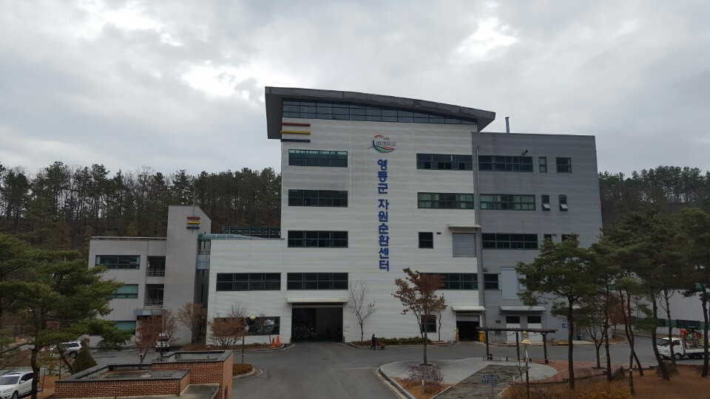
환 경 과

Slide 2
6-1. 2017년도 하반기 조기폐차지원사업 추진
신청기간 : 9. 20. ~ 10. 20.
사 업 비 : 64,320천원
신청대상 : 2005. 12. 31.이전 경유자동차
지 급 액 : 보험개발원에서 산정한 차량 기준가액
6-2. 2017년 하반기 수변구역 주민지원사업 지도·점검
대상지역 : 수변구역 (양강면, 양산면, 심천면)
점 검 자 : 수계관리팀장 외 1명
내 용
- 주민지원사업 시설 운영실태
- 2017년 주민지원사업 추진현황

Slide 3
6-3. 2017년 3분기 환경기초시설 운영실태 점검
대 상 : 영동공공하수처리시설 외 25개소
일 시 : 10. 12. ~ 10. 13. (2일간)
점 검 반 : 하수도팀장 외 1명
점검내용
- 위·수탁계약서 및 업무처리규정 이행여부 등
- 수질관리 및 시설물의 적정관리 여부 등
6-4. 공공하수도 관리대행 성과평가 실시
일 시 : 10. 19.(목)
장 소 : 용진환경㈜ 홍보관
평가내용 : 2016. 8. 4. ~ 2017. 8. 3. 기간 중 공공하수도
운영관리 실태 전반

Slide 4
6-5. 하수처리시설 설치공사 현황
사 업 명 | 사업량 | 사업비[백만원] | 추진내용 | 공정율 (%)
10건 |  | 50,300
영동 공공하수처리장 증설사업 | 증설 3,500㎥/일 | 15,162 | 재원협의 및 설치인가
영동 하수처리구역 차집관로 정비사업 | 관로매설 7.42km | 12,545 | 관로부설 | 10
영동읍(오정,회동,양정,부용) 하수관로 정비사업 | 관로매설 3.98km | 3,318 | 1차분 착공
금정 농어촌마을 하수도 설치공사 | 25㎥/일 | 1,591 | 처리장 진입도로 포장 및 기계펌프설치 | 88
용당 농어촌마을 하수도 설치공사 | 30㎥/일 | 2,039 | 관로부설 및 처리장 유입맨홀 설치 | 47
모리 농어촌마을 하수도 설치공사 | 50㎥/일 | 1,286 | 관로부설 | 10
박계 농어촌마을 하수도 설치공사 | 40㎥/일 | 2,065 | 관로부설
원당 농어촌마을 하수도 설치공사 | 35㎥/일 | 2,095 | 관로부설 | 5
매금·궁촌 농어촌마을 하수도 설치공사 | 각40㎥/일 | 6,290 | 1차분 착공
죽산 농어촌마을 하수도 설치공사 | 50㎥/일 | 3,909 | 일상감사 및 계약심사 의뢰

Slide 5
6-6. 기타 현안업무
하반기 환경오염물질 배출사업장 기술지원 /
관내 사업장 2개소 / 공무원 1명, 자문위원 4명
Notes:
5

